Slide 1
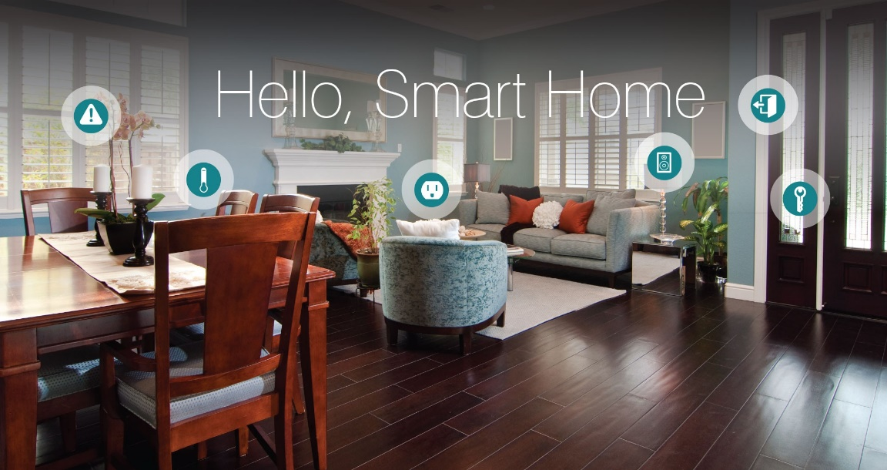
Okosház bemutatása
Készítette: Németh Dorina 7.a

Slide 2
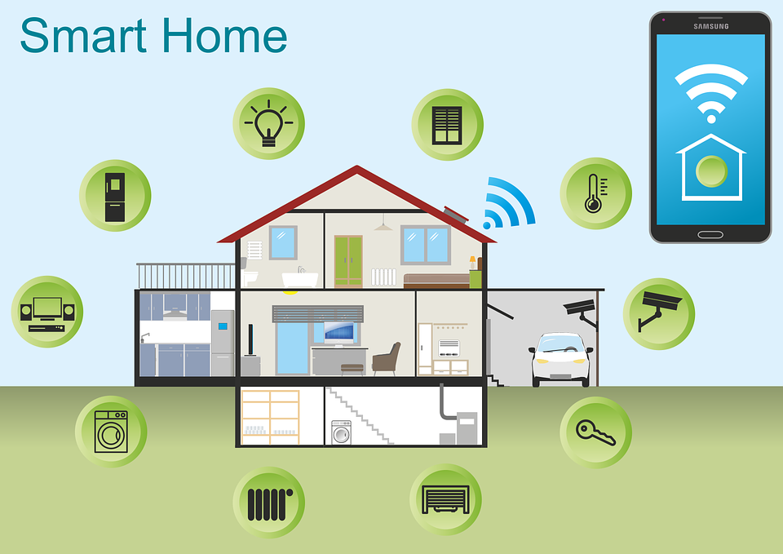
Az okosház, okosotthon olyan technikai megoldások együttese, amelyek egymással együttműködve lehetővé teszik a házban működő különböző rendszerek és alrendszerek központi irányítását a benne lakók kényelme és biztonsága érdekében.

Slide 3
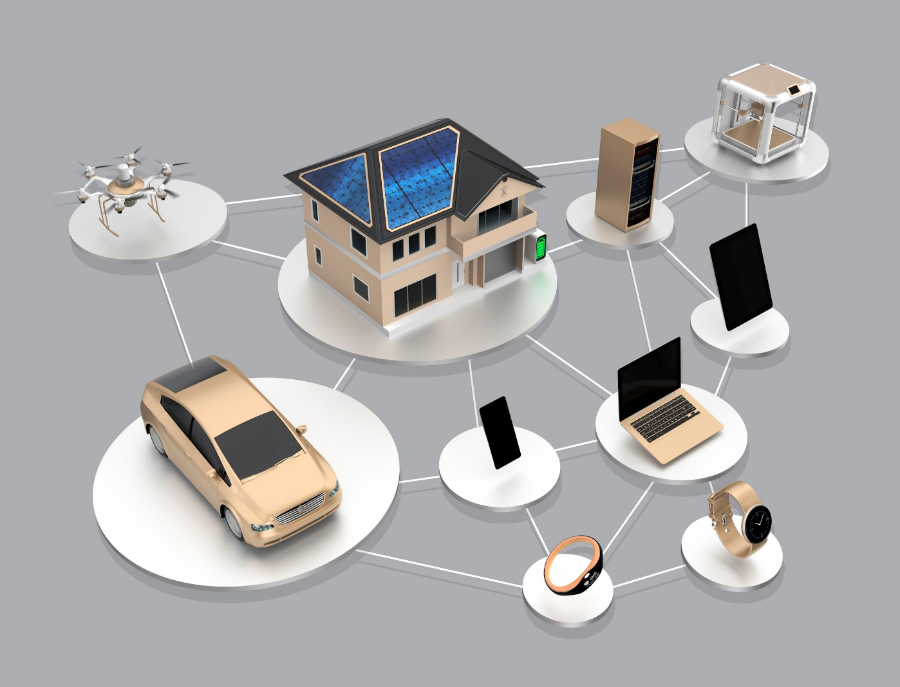
A technikai megoldások alapulhatnak elektronikán, építészeti megoldásokon, automatizáción, informatikán, távközlésen stb, ezek segítségével irányít-hatják akár távolról, az interneten keresztül a hűtő- és fűtőrendszert, a garázsajtót, az ablakredőnyt, a különböző háztartási gépeket, a biztonsági rendszert stb.

Slide 4
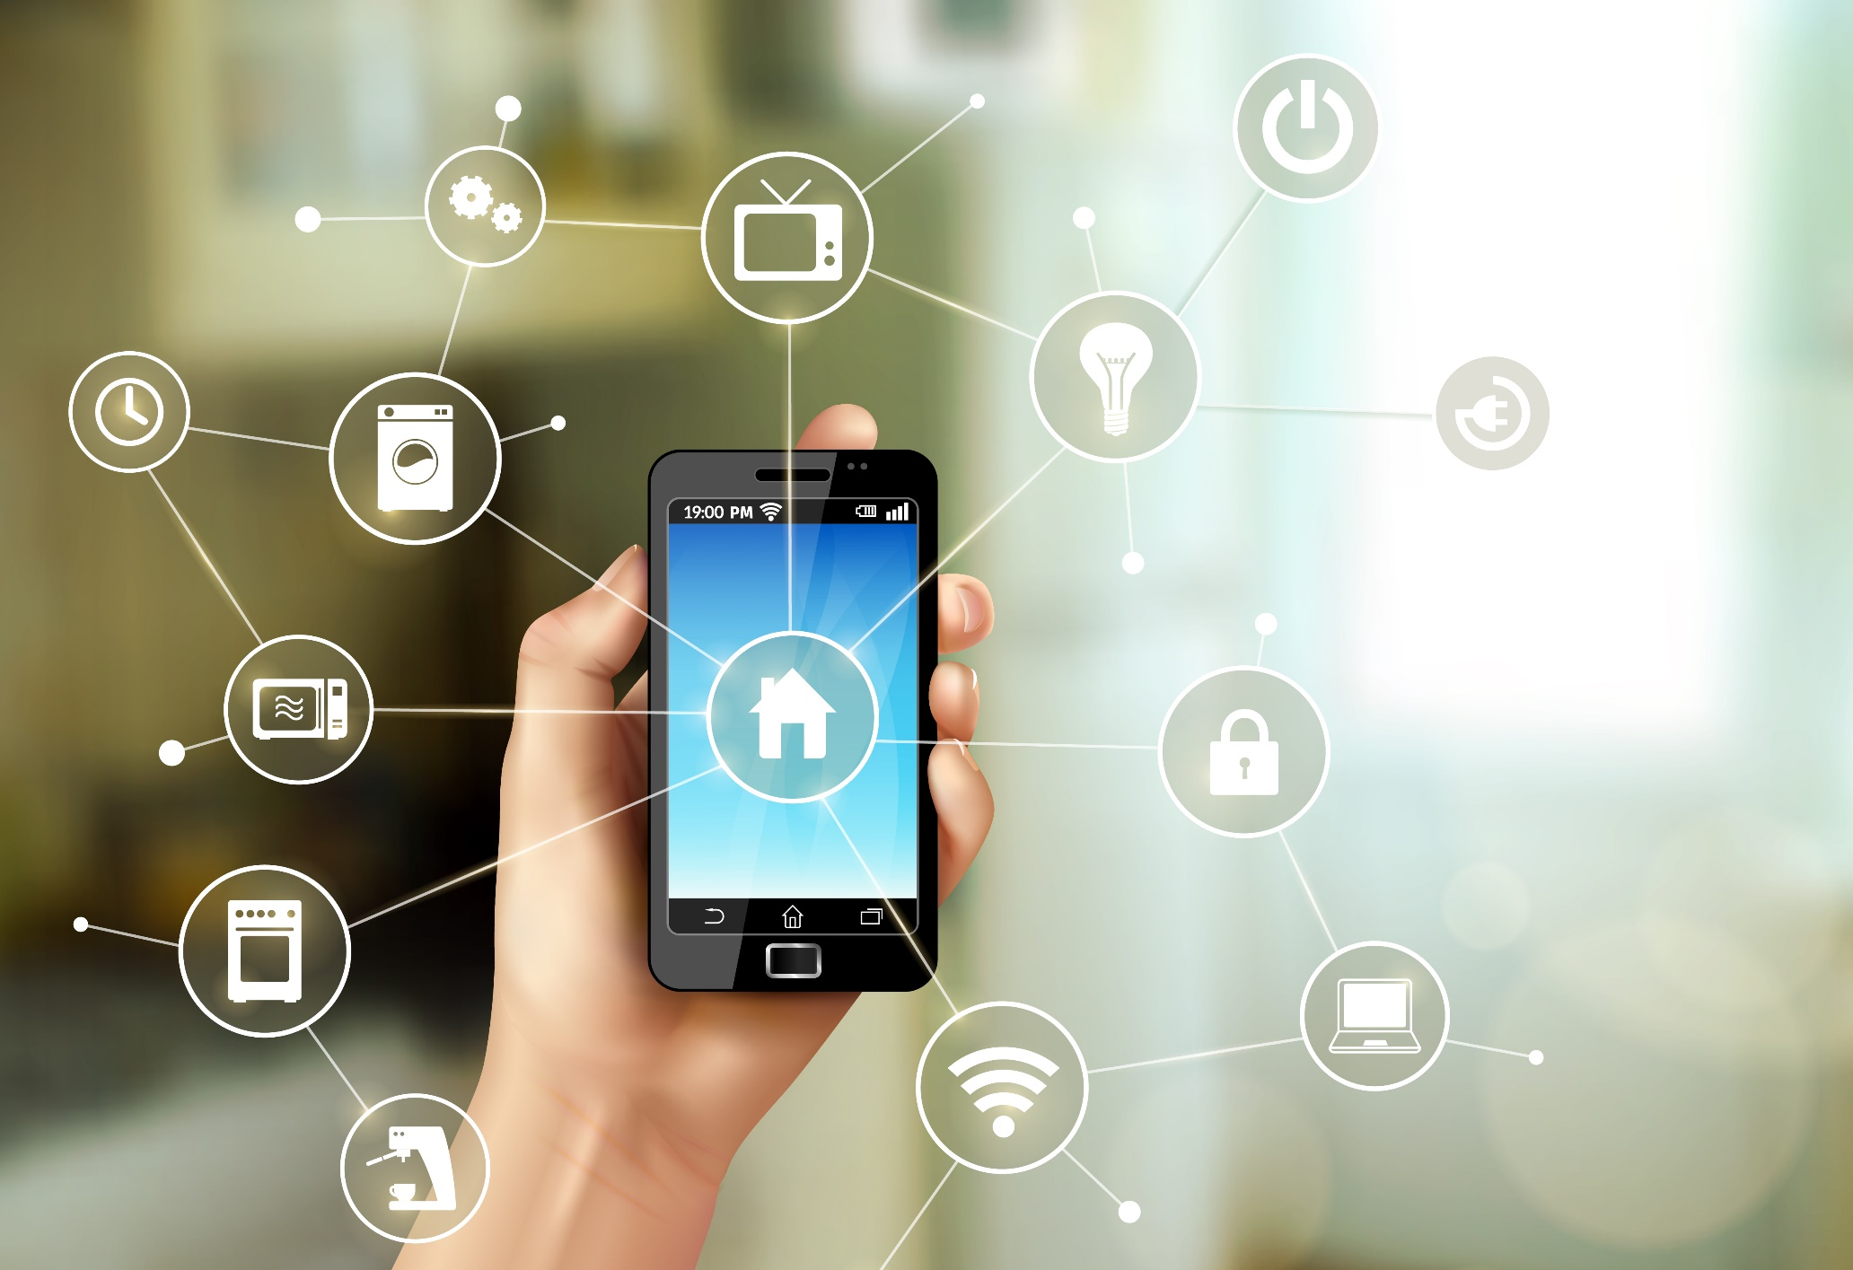
Az okosotthon egy komplex számítógépes rendszer, amely képes érzékelni a környezetét, valamint a belső állapotokat, és a ház különféle elektromos rendszereit úgy irányítani, hogy azok a lehető leghatékonyabban működjenek.
Az intelligens otthon technológiát alkalmazó berendezések működtetése történhet távirányítóról, számítógépről, okostelefonról is. Az okosotthon automatikusan alkalmazkodik az időjárási körülményekhez, így hozzájárul a ház energiatakarékos működtetéséhez.

Slide 5
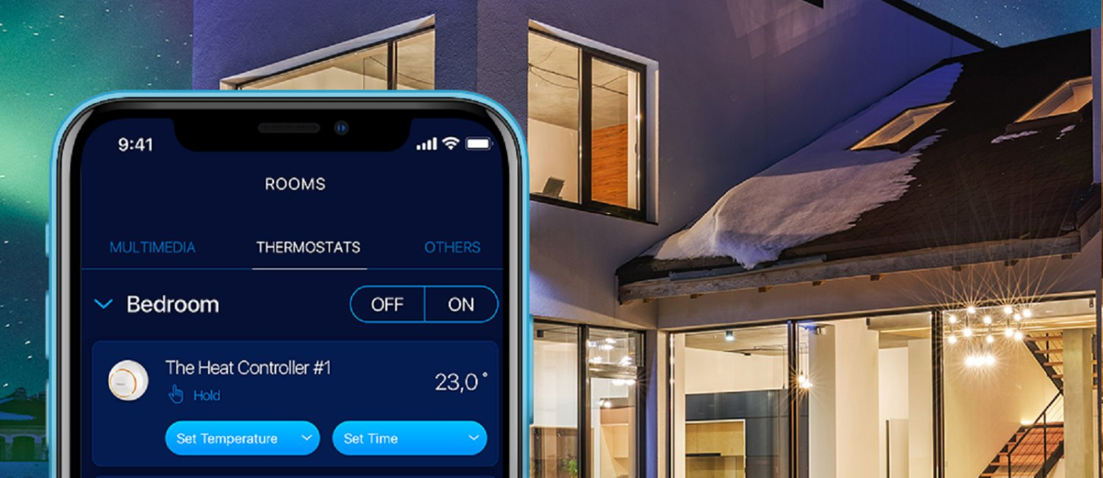
Például télen jelentős mértékben csökkenthető a fűtési költség, ha napközben a Nap energiáját a helyiségek fűtésére hasznosítják. Este automatikusan lezáródnak a redőnyök, így plusz hőszigetelő hatásukat kihasználva elkerülhető a nyílászárókon keresztüli nem kívánt hőveszteség, kevesebb energia szükséges a kellemes hőmérséklet megteremtéséhez.

Slide 6
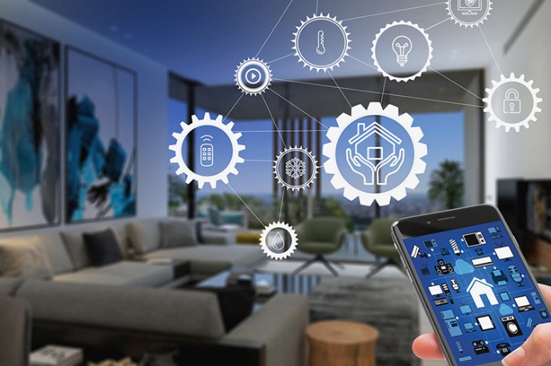
Télen a termosztát beállítható okostelefonról is, nyáron a zárt árnyékolók megakadályozzák a helyiségek túlzott felmelegedését, nincs szükség a klíma egész napos használatára. Éjszaka a redőnyök, vagy a tetőtéri ablak szellőztetési pozíciója lehetővé teszi a hűvös levegő beáramlását. A külső érzékelőknek köszönhetően a ház automatikusan működik. Ha hirtelen vihar kerekedik, a napellenző visszahúzódik és az ablakok bezáródnak. A természetes és a mesterséges világítás tökéletes összhangban variálható az ott lakók igényeit figyelembe véve.

Slide 7
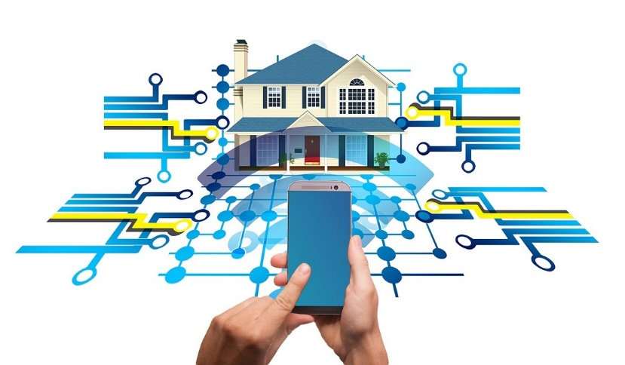
A távirányítóról küldött parancs végrehajtásáról mindig visszajelzés érkezik, így a lakók mindig biztosak lehetnek benne, hogy például az ajtók, ablakok és kapuk bezáródtak. Létrehozhatók előre beprogramozott forgatókönyvek, például nyáron hét közben reggel hét órakor a redőnyök felhúzódnak, az ablakok résnyire kinyílnak, a kávégép bekapcsol, megszólal a kedvenc rádióadó stb. Az okosotthon figyelembe veszi az ott lakók igényeit, könnyen programozható és bővíthető, kényelmet, biztonságot és energiamegtakarítást nyújt.

Slide 8
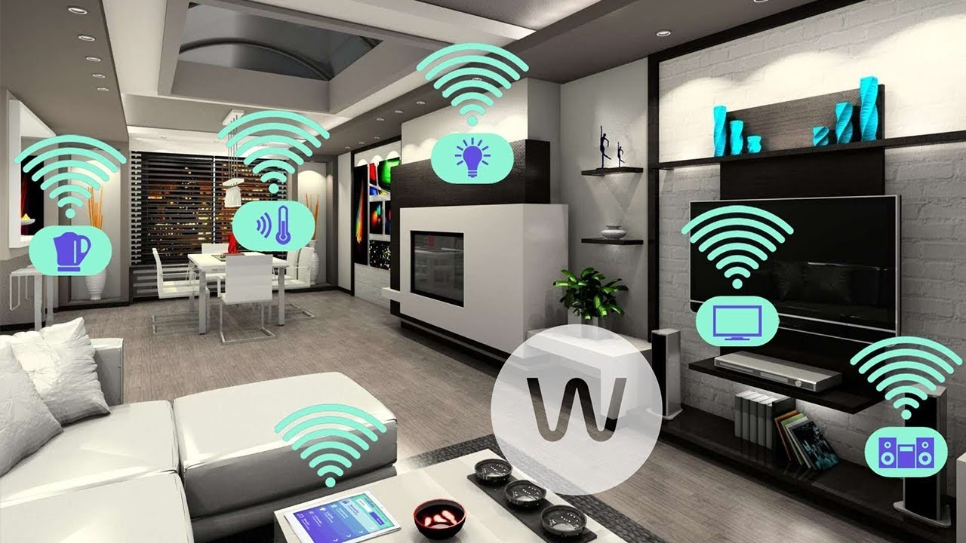
A rendszer elemei
Az érzékelők (szenzorok), amelyek mérik vagy jelzik a környezet állapotait, illetve változását, például mérik a hőmérsékletet, a napfényt vagy érzékelik a mozgást.
A szabályozó rendszer, amely lehet egy vagy több számítógép, PLC, vagy egyéb speciális eszköz, amelyek a rendszer vezérlését biztosítják.
A végrehajtó szerv, illetve egység, amely szabályozza a kapcsolók, motorok és szelepek működését.
A busz (vagy sín), amely lehetővé teszi adatok és tápfeszültségek továbbítását az érzékelők és a vezérlő rendszer számítógép, illetve a számítógép és a vezérelt eszközök (gépek, berendezések stb.) között.
A kommunikációs interfész az ember és a gép vagy a gép-gép (M2M) közötti kapcsolatban.

Slide 9
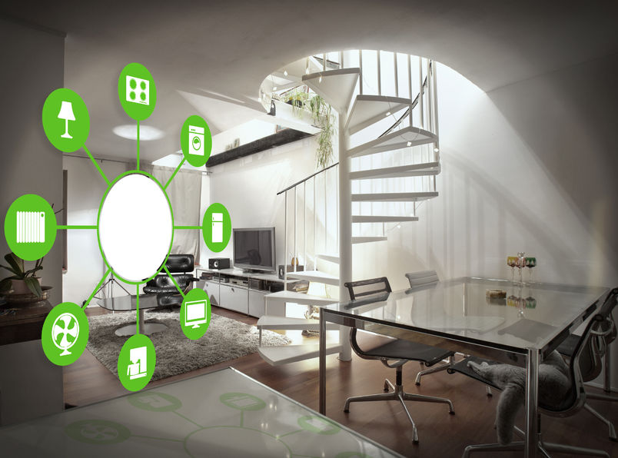
Az okosotthonra leselkedő veszélyek Az informatikai biztonsági megoldások még nem teszik lehetővé az okosotthon eszközeivel távolról történő kommunikáció teljes biztonságát, így fennáll egy nem kívánt működést előidéző elektronikus betörés mellett az illetéktelen lehallgatás vagy akár a kereskedelmi célú információszerzés veszélye is. A visszaélések megelőzése az információk végponttól-végpontig történő erős titkosítása révén lehetséges. Az okos-zár-gyártó cégek már figyelnek a biztonsági résekre. Fontos azonban arra is odafigyelni, hogy a mobiltelefon is egy kulcs az otthonhoz.

Slide 10
Köszönöm a figyelmet!

